Slide 1
AI 기반 스타트업의 수익모델 전략
목차
이재명 정부의 AI 전략
인공지능의 역사와 생성형 AI
초거대AI플랫폼 생태계 구조
AIaaS 구조
스타트업과 대기업의 협력방안
스타트업의 수익모델 전략

Slide 2
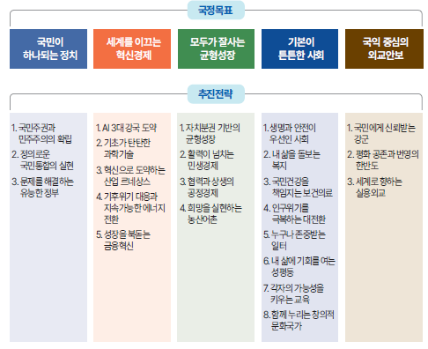
이재명 정부의 국정목표

Slide 3
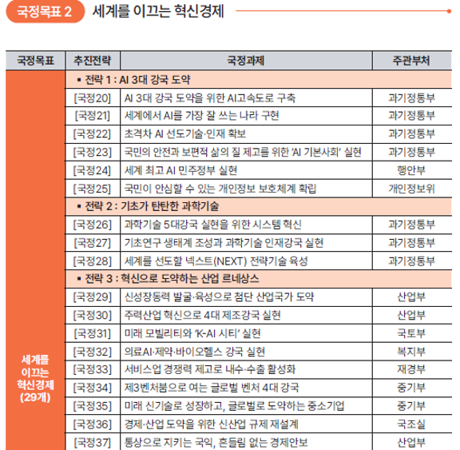
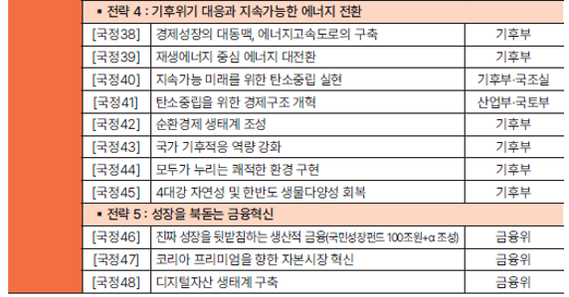
이재명 정부의 혁신경제

Slide 4
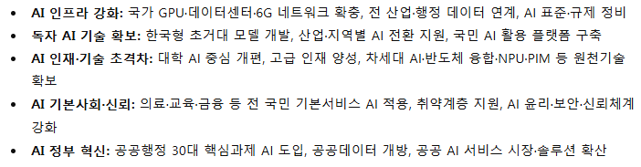
이재명 정부의 AI관련 목표
AI 인프라 강화:
독자 AI기술 확보:
AI인재·기술 초격차:
AI기본사회·신뢰:
AI 정부혁신:

Slide 5
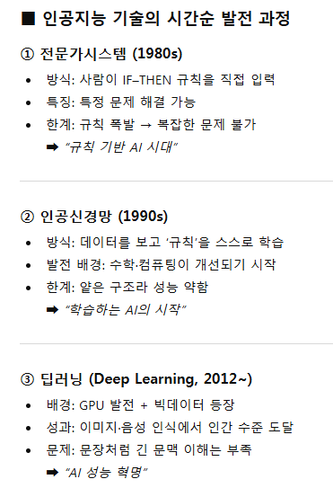
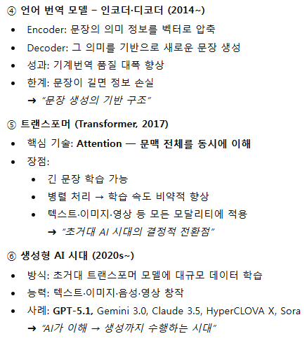
인공지능의 역사
인공지능 기술의 발전과정

Slide 6

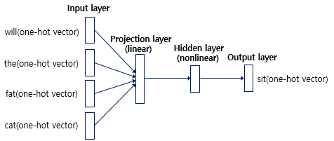
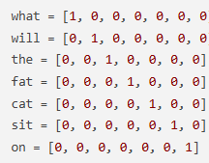
신경망 언어모델(1/3)
신경망 언어모델 예
단어의 의미적 유사성을 학습하여 다음 단어 예측
'what will the fat cat'이라는 단어 시퀀스가 입력으로 주어지면, 다음 단어 'sit'을 예측하는 방식

Slide 7
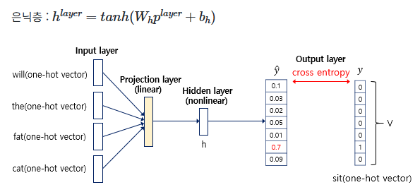
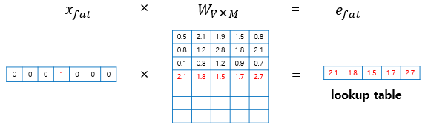

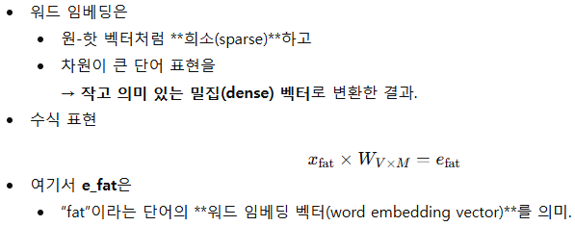
신경망 언어모델(2/3)
fat

Slide 8
신경망 언어모델(3/3)
언어모델 = 워드임베딩벡터 행렬 + 은닉층 가중치 행렬 + 출력층 가중치 행렬 + softmax 함수()

Slide 9
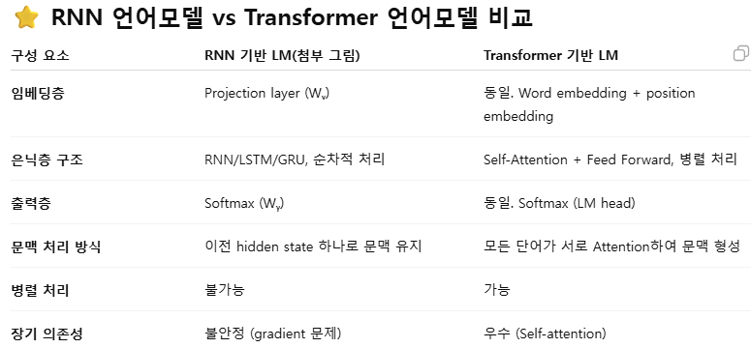
신경망 언어모델 vs Transfomer 언어모델 비교

Slide 10
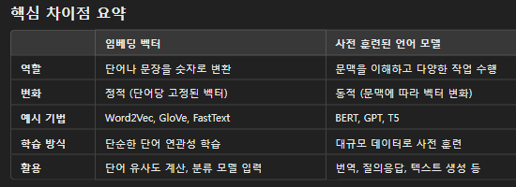

워드임베딩과 언어모델(1/2)

Slide 11
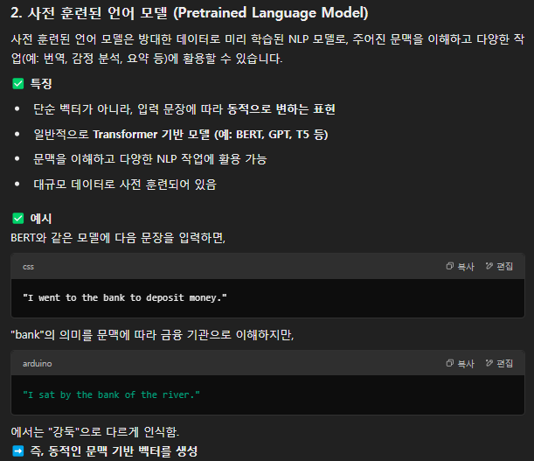
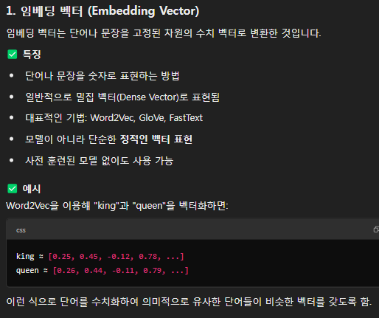
워드임베딩과 언어모델(2/2)

Slide 12

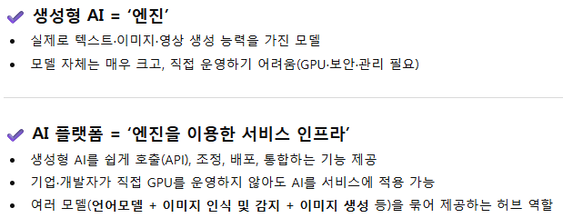
인공지능 플랫폼
생성형AI<-> AI플랫폼
https://chatgpt.com/
https://platform.openai.com/docs/overview

Slide 13
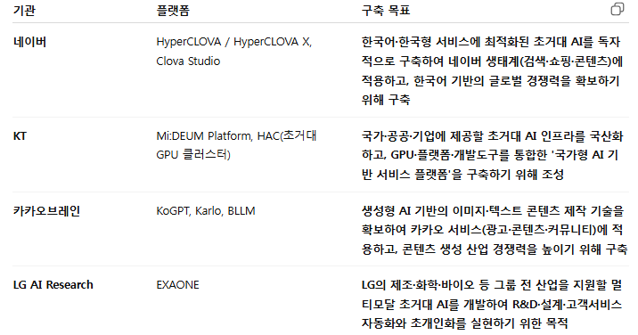
국내 초거대 AI플랫폼 보유 현황
기관 플랫폼 구축목표

Slide 14
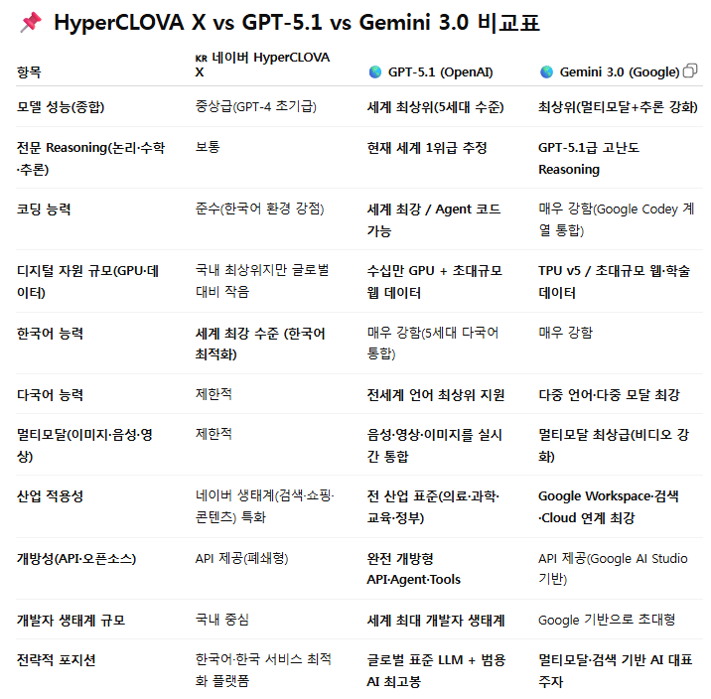
국내 AI 모델과 해외 빅테크 AI 모델의 비교
HyperCLOVA X vs. GPT-5.1 vs. Gemini3.0 비교
항목 네이버 하이퍼클로바X GPT5.1(OpenAI) Gemini3.0(구글)

Slide 15
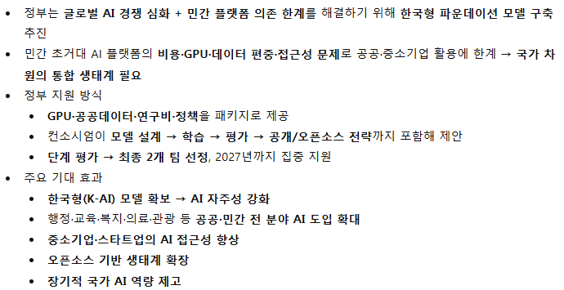
국가 초거대 AI플랫폼 구축사업(1/2)

Slide 16
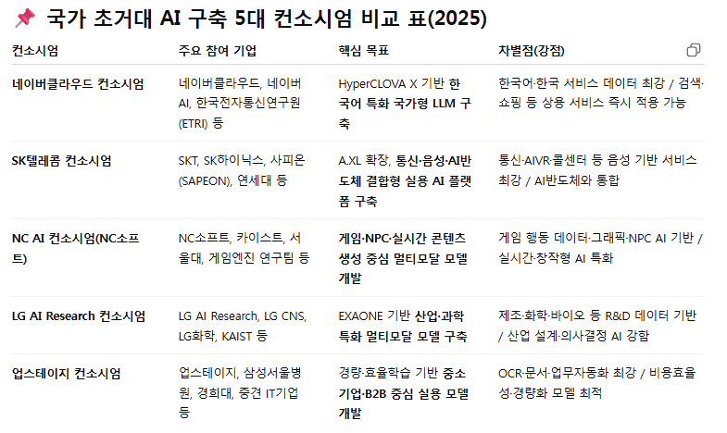
국가 초거대 AI플랫폼 구축사업(2/2)
국가 초거대 AI플랫폼 구축 5대 컨소시험 현황(2025)

Slide 17
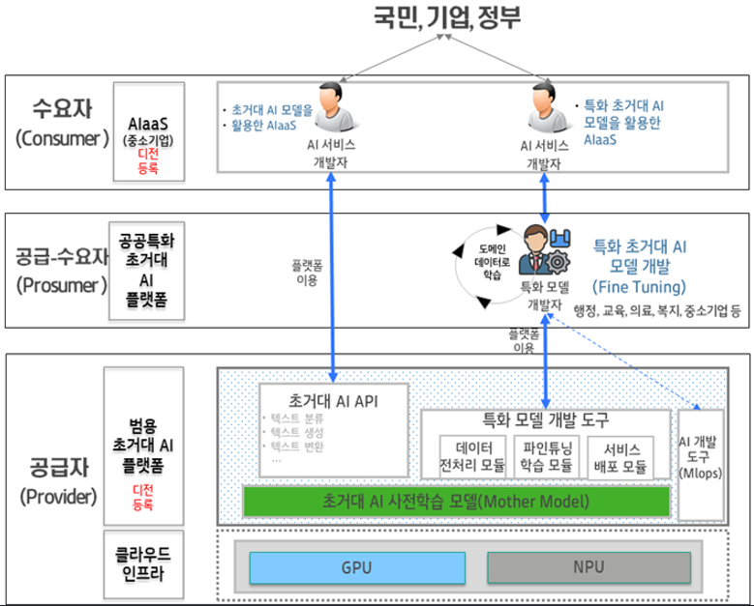
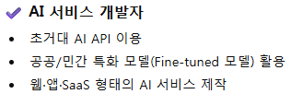
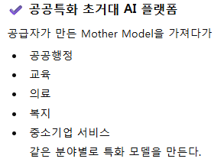

초거대 AI플랫폼 생태계 구조(1/2)

Slide 18
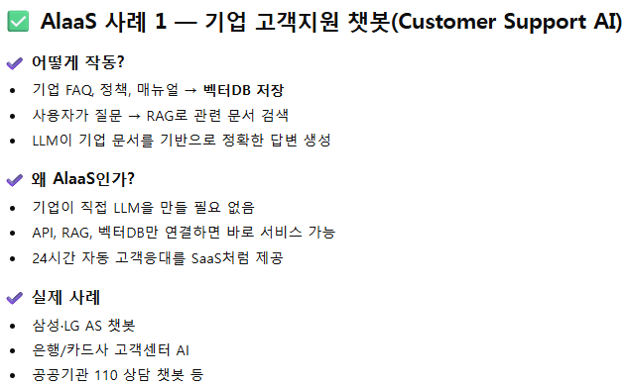
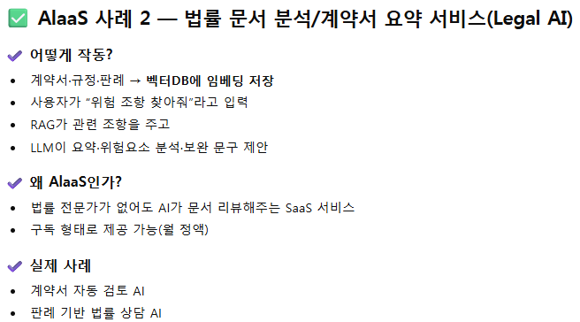
초거대 AI플랫폼 생태계 구조(2/2)

Slide 19
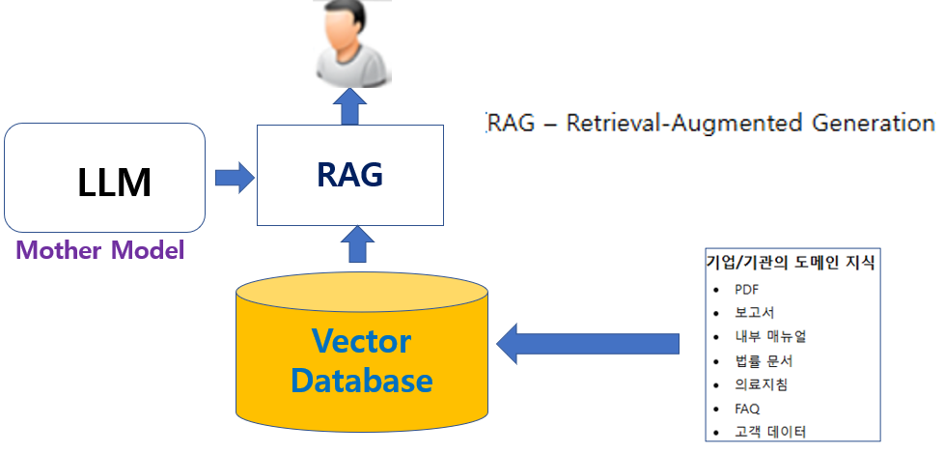

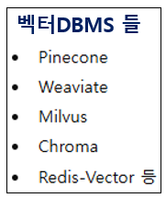
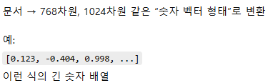
AIaaS 구조(1/2)
AIaaS(AI as a Service)
사용자

Slide 20
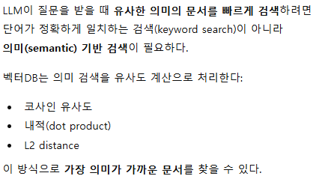
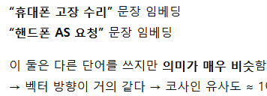
AIaaS 구조(2/2)
AIaaS(AI as a Service)
사용자

Slide 21
AI 응용 스타트업 육성과 대기업 협업 방안(1/4)
대기업 영역

Slide 22
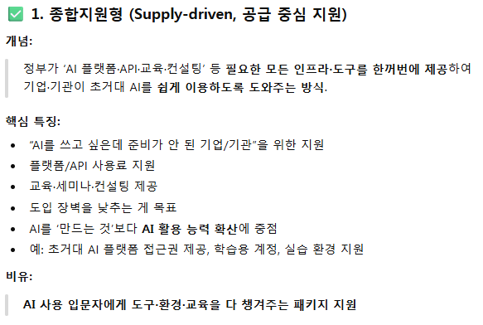
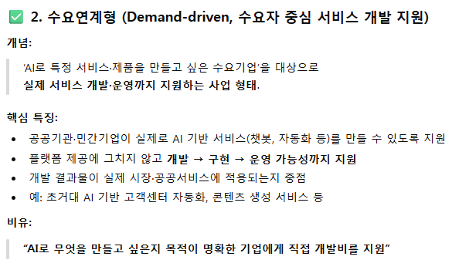
AI 응용 스타트업 육성과 대기업 협업 방안(2/4)
종합지원형(Supply-driven, 공급중심지원)
수요연계형(Demandy-driven, 수요자 중심 서비스 개발 지원)

Slide 23
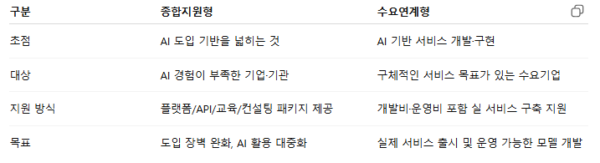
AI 응용 스타트업 육성과 대기업 협업 방안(3/4)
구분 종합지원형 수요연계형

Slide 24
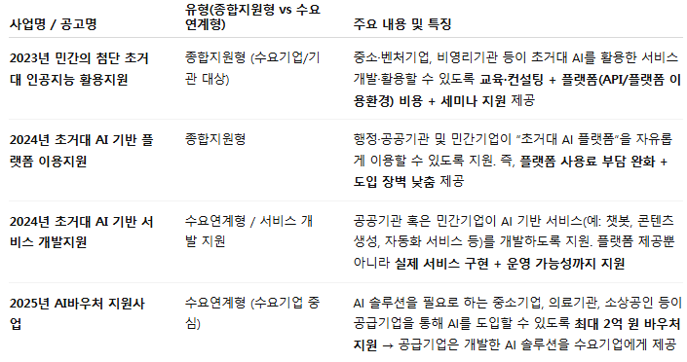
AI 응용 스타트업 육성과 대기업 협업 방안(4/4)
과학기술정보통신부/한국지능정보사회진흥원(NIA) 중심 사업

Slide 25
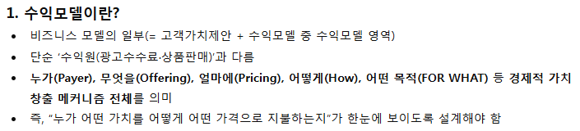
수익모델 프레임워크(1/4)
수익모델

Slide 26
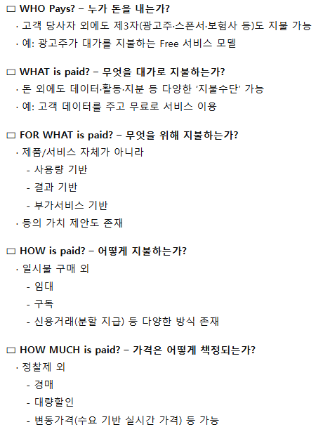
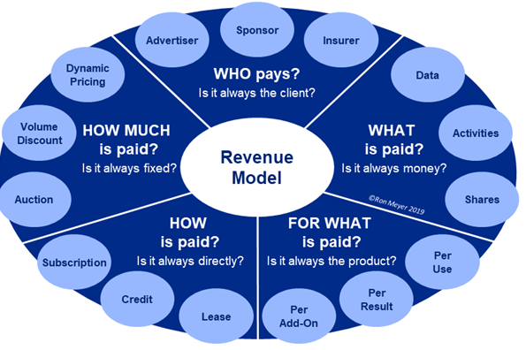
수익모델 프레임워크(2/4)
Ron Meyer의
수익모델 프레임워크

Slide 27
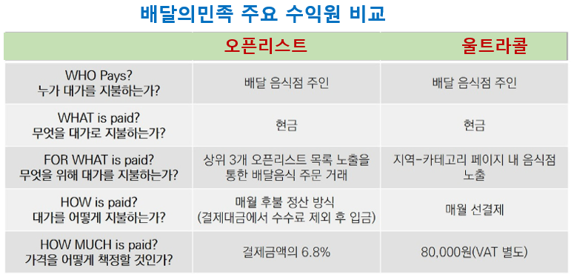

수익모델 프레임워크(3/4)

Slide 28
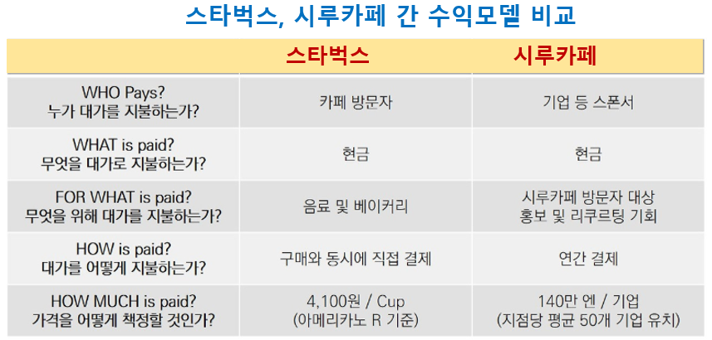
수익모델 프레임워크(4/4)

Slide 29
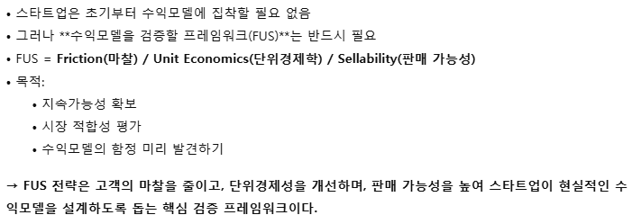
스타트업의 수익모델 전략(1/7)
FUS 수익모델 전략

Slide 30

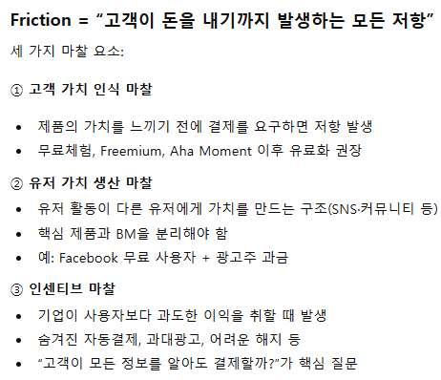
스타트업의 수익모델 전략(2/7)
F: Friction(마찰) 개념

Slide 31

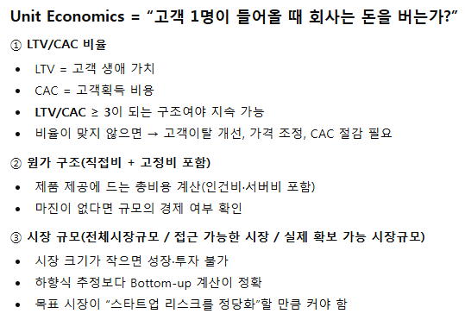
스타트업의 수익모델 전략(3/7)
U: Unit Economics(단위경제학)

Slide 32
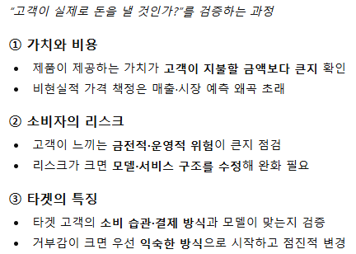
스타트업의 수익모델 전략(4/7)
S: Sellability(판매가능성)

Slide 33
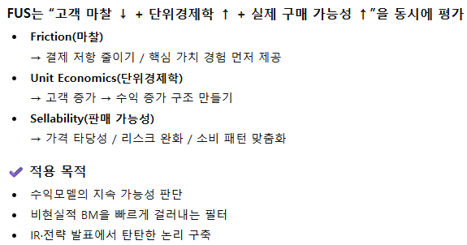
스타트업의 수익모델 전략(5/7)
FUS 수익모델 프레임워크 전체 구조

Slide 34
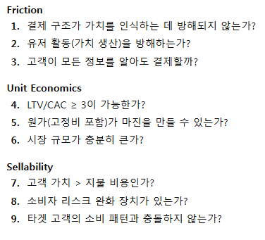
스타트업의 수익모델 전략(6/7)
수익모델 점검 체크리스트

Slide 35
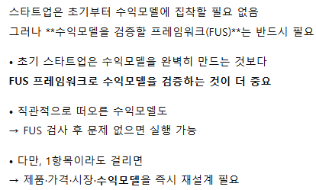
스타트업의 수익모델 전략(7/7)
제 언

Slide 36
참고자료
• 이재명정부 국정과제: https://www.korea.kr/govVision/
• 수익모델 프레임워크: https://acquiredentrepreneur.tistory.com/42
• 스타트업의 수익모델: https://maily.so/mystartup/posts/72qzp32wr4x
• 민간의 첨단 초거대 인공지능 활용지원 사업 :
https://www.msit.go.kr/bbs/view.do?sCode=user&nttSeqNo=3178371&bbsSeqNo=100&mId=129&mPid=224

Slide 37
감사합니다.

